Slide 1
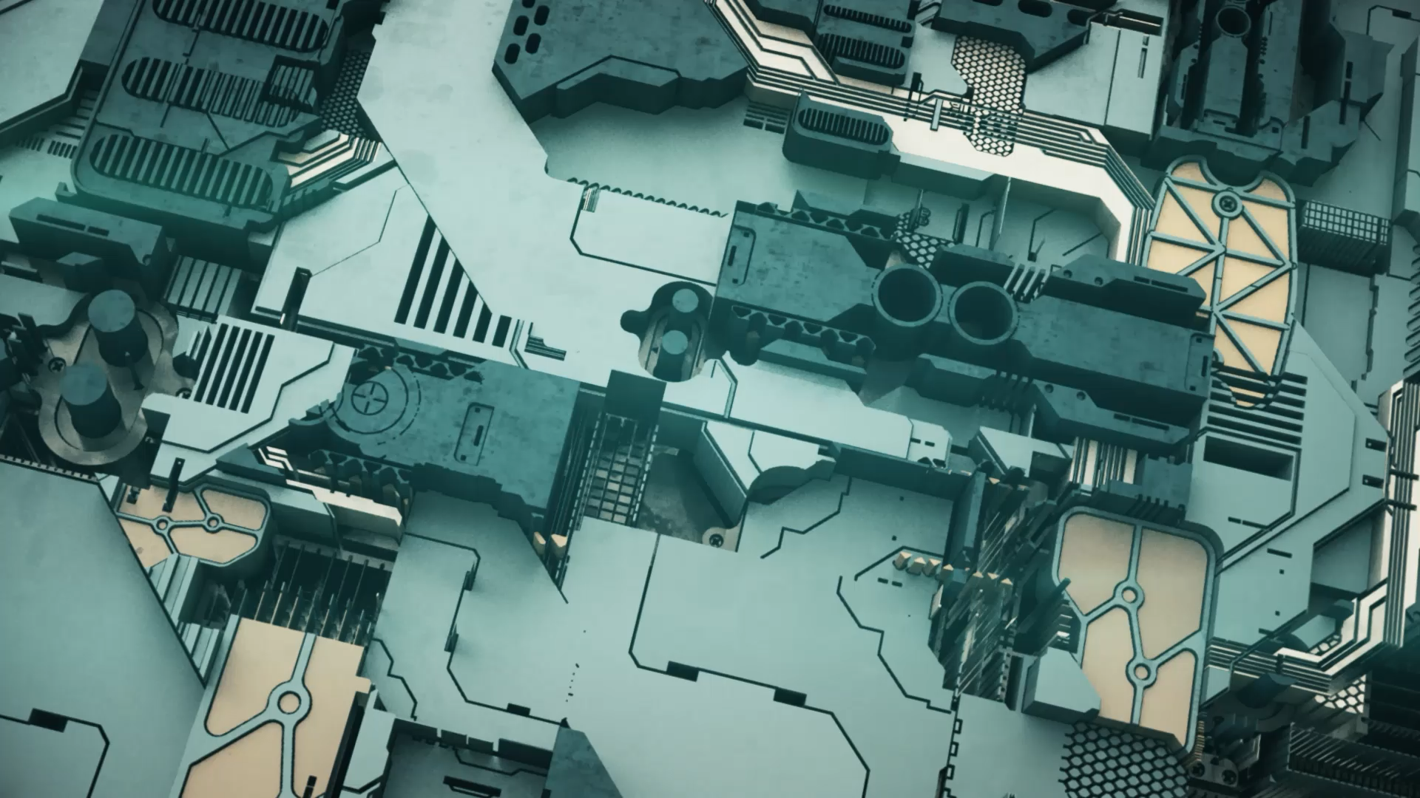
Veille technologique
Les enjeux de la cybersécurité dans le domaine de l’aerospatial

Slide 2
Outils utilisées
Power point
Méthode pull et push
Wakelet
Réseaux sociaux

Slide 3
Méthode push et méthode pull
Méthode push : fonction automatique de notification et de flux rss cela permet un flux continu de nouvelles données.
Méthode pull : c’est la démarche d’aller chercher ses informations par soit même cela permet de sélectionner des informations de qualité en direct.

Slide 4
Outils push
Google alertes
Outils IA
(sous reserve)

Slide 5
Outils pull
Recherches personnelles
L’IA n’est pas du tout fiable sur mon sujet (observation) utilisation dans un but synthétique.
Sujet peu documenté
Sources provenant de mon mémoire de licence
(partie physique et instrumentation)

Slide 6
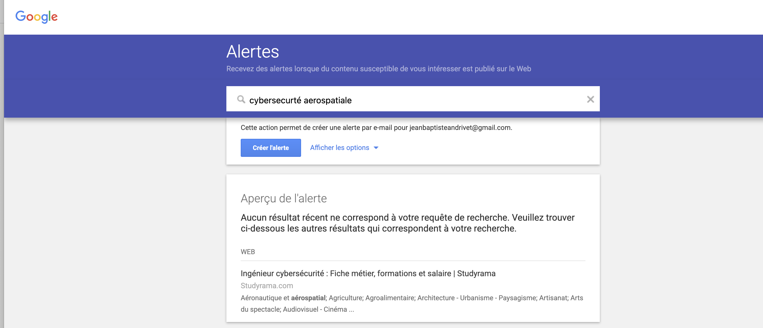

Slide 7

Cybersécurité : de quoi parle ton exactement?
La cybersécurité concerne la protection des systèmes informatiques, des réseaux et des données des États et des entreprises contre les attaques numériques, garantissant ainsi la confidentialité, l'intégrité et la disponibilité des informations.

Slide 8
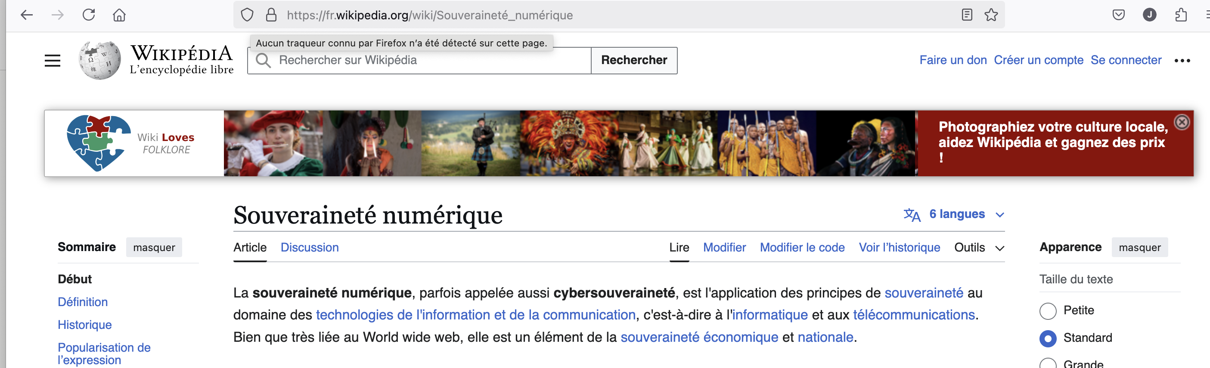
Souveraineté numérique, les enjeux contemporains
Souveraineté numérique :

Slide 9
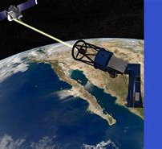
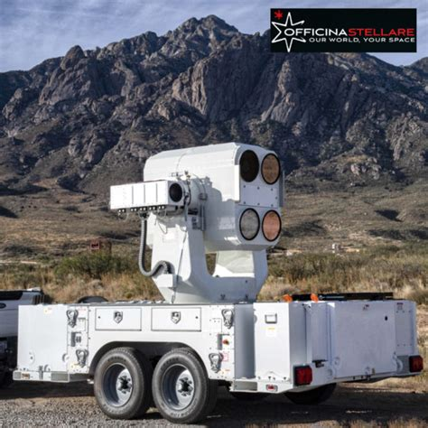
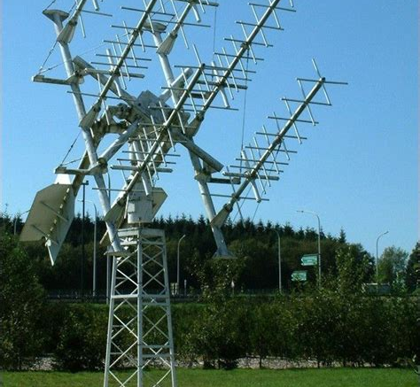
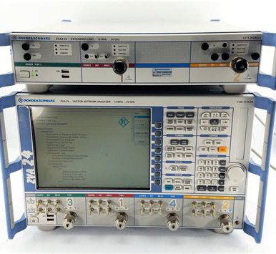
Aerospatiale et ses communications
Transmission de données par laser :
Cette technologie a été développée par Astelco et Officina Stellare (Europe)
https://www.astelco.com/
https://www.officinastellare.com/
Communications hertziennes (acteur majeur en Europe) :
Rohde et Schwarz
https://www.rohde-schwarz.com/fr/produits/cybersecurite_232484.html

Slide 10
Conclusion
Souveraineté numérique de nos entreprises et états
Sécurité intérieur et extérieur (luttes contre les ingérences et l’espionnage)
Permettre de développer des technologies « maison »
Comment les entreprises et les États peuvent-ils collaborer pour renforcer la souveraineté numérique tout en développant des technologies de pointe pour protéger les systèmes aérospatiaux contre ce nouveau type de menaces ?

